Slide 1
CHÀO MỪNG CÁC EM ĐẾN VỚI BÀI GIẢNG!

Slide 2
BÀI 15:
THUẬT TOÁN TÌM KIẾM NHỊ PHÂN

Slide 3
NỘI DUNG BÀI HỌC
01
02
03
04
KHỞI ĐỘNG
KHÁM PHÁ
LUYỆN TẬP
VẬN DỤNG

Slide 4
01
KHỞI ĐỘNG

Slide 5

01. KHỞI ĐỘNG
Việc kinh doanh mở rộng, số lượng khách hàng của cửa hàng bán giống cây trồng nhà An lên đến hàng trăm người. Việc tìm kiếm tên khách hàng trong danh sách thật khó khăn. Em có gợi ý gì cho bạn An để việc tìm kiếm được dễ dàng hơn không?

Slide 6

01. KHỞI ĐỘNG
Để việc tìm kiếm của An được dễ dàng hơn, bạn có thể:
+ Sắp xếp danh sách để tìm dễ hơn.
+ Đưa danh sách vào phần mềm soạn thảo văn bản hoặc bảng tính và sử dụng chức năng tìm kiếm của phần mềm để tìm kiếm.

Slide 7

02
KHÁM PHÁ

Slide 8
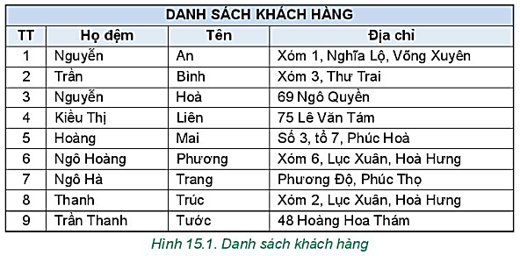
02. KHÁM PHÁ
Hoạt động nhóm 1. Sắp xếp và tìm kiếm
*

Slide 9
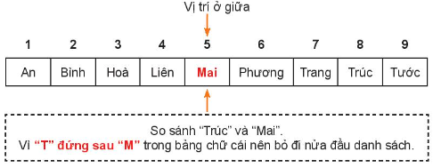
02. KHÁM PHÁ
THUẬT TOÁN TÌM KIẾM TUẦN TỰ
Các bước để An tìm khách hàng tên “Trúc” theo thuật toán tìm kiếm nhị phân:
Bước 1. Xét vị trí ở giữa của dãy, đó là vị trí số 5.
*

Slide 10
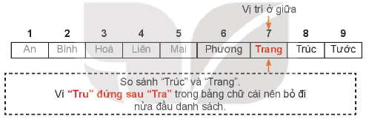
02. KHÁM PHÁ
THUẬT TOÁN TÌM KIẾM TUẦN TỰ
Các bước để An tìm khách hàng tên “Trúc” theo thuật toán tìm kiếm nhị phân:
Bước 2. Xét vị trí ở giữa của nửa sau của đây là vị trí số 7
*

Slide 11
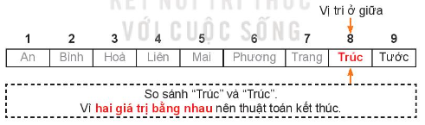
02. KHÁM PHÁ
THUẬT TOÁN TÌM KIẾM TUẦN TỰ
Các bước để An tìm khách hàng tên “Trúc” theo thuật toán tìm kiếm nhị phân:
Bước 3. Xét vị trí ở giữa của nửa sau còn lại của dãy, đó là vị trí số 8.
*

Slide 12
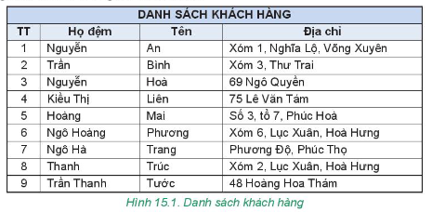
02. KHÁM PHÁ
Hoạt động nhóm
1. Sắp xếp và tìm kiếm
Em hãy cho biết thuật toán tìm kiếm tuần tự phải thực hiện bao nhiêu bước lặp để tìm được khách hàng tên “Trúc” trong danh sách ở Hình 15.1?
Em hãy so sánh số bước lặp thực hiện của thuật toán tìm kiếm tuần tự với số bước lặp thực hiện của thuật toán tìm kiếm nhị phân.
*

Slide 13

02. KHÁM PHÁ
Hoạt động nhóm
1. Sắp xếp và tìm kiếm
Thuật toán tìm kiếm tuần tự thực hiện 8 bước để tìm khách hàng tên “Trúc” trong danh sách ở hình 15.1 Thuật toán tìm kiếm nhị phân chỉ thực hiện 4 bước.
Thuật toán tìm kiếm nhị phân nhanh hơn.
*

Slide 14
02. KHÁM PHÁ
Hoạt động nhóm
1. Sắp xếp và tìm kiếm
Theo em trước khi thực hiện thuật toán tìm kiếm nhị phân, danh sách khách hàng cần thỏa mãn điều kiện gì?
Nếu không thỏa mãn điều kiện đó, thuật toán tìm kiếm nhị phân có thực hiện được không?
*

Slide 15
02. KHÁM PHÁ
Hoạt động nhóm
1. Sắp xếp và tìm kiếm
Trước khi thực hiện thuật toán tìm kiếm nhị phân: danh sách tên khách hàng cần được sắp xếp. Nếu không được sắp xếp, thuật toán tìm kiếm nhị phân không thể thu hẹp phạm vi tìm kiếm vì giá trị cần tìm có thể ở vị trí bất kì trong danh sách.
*

Slide 16
02. KHÁM PHÁ
THUẬT TOÁN TÌM KIẾM NHỊ PHÂN
CÁC BƯỚC MÔ TẢ THUẬT TOÁN TÌM KIẾM NHỊ PHÂN BẰNG NGÔN NGỮ TỰ NHIÊN
Nếu vùng tìm kiếm không có phần tử nào thì kết luận không tìm thấy và thuật toán kết thúc.
Xác định vị trí giữa của vùng tìm kiếm. Vị trí này chia vùng tìm kiếm thành hai nửa: nửa trước và nửa sau vị trí giữa.
Nếu giá trị cần tìm bằng giá trị của vị trí giữa thì kết luận “giá trị cần tìm xuất hiện tại vị trí giữa” và kết thúc.

Slide 17
02. KHÁM PHÁ
THUẬT TOÁN TÌM KIẾM NHỊ PHÂN
Em hãy trình bày các bước mô tả thuật toán tìm kiếm nhị phân bằng ngôn ngữ tự nhiên.
Nếu giá trị cần tìm nhỏ hơn giá trị của vị trí giữa thì vùng tìm kiếm mới được thu hẹp lại, chỉ còn nửa trước của dãy. Và tương tự ngược lại.
Lặp lại từ Bước 1 đến Bước 4 cho đến khi tìm thấy giá trị cần tìm (Bước 3) hoặc tìm kiếm không còn phần tử nào (Bước 1).

Slide 18

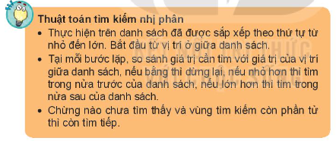
02. KHÁM PHÁ
THUẬT TOÁN TÌM KIẾM NHỊ PHÂN
Em hãy trình bày các bước mô tả thuật toán tìm kiếm nhị phân bằng ngôn ngữ tự nhiên.
*

Slide 19
03
LUYỆN TẬP

Slide 20
03. LUYỆN TẬP
Hãy viết các bước thực hiện thuật toán tìm kiếm nhị phân để tìm khách hàng tên “Hòa” trong danh sách ở hình 15.1

Slide 21
04
VẬN DỤNG

Slide 22

04. VẬN DỤNG
LÀM VIỆC CẶP ĐÔI
Em tìm một từ tiếng Anh trong quyển từ điển theo cách nào? Tại sao em lại dùng cách đó?

Slide 23
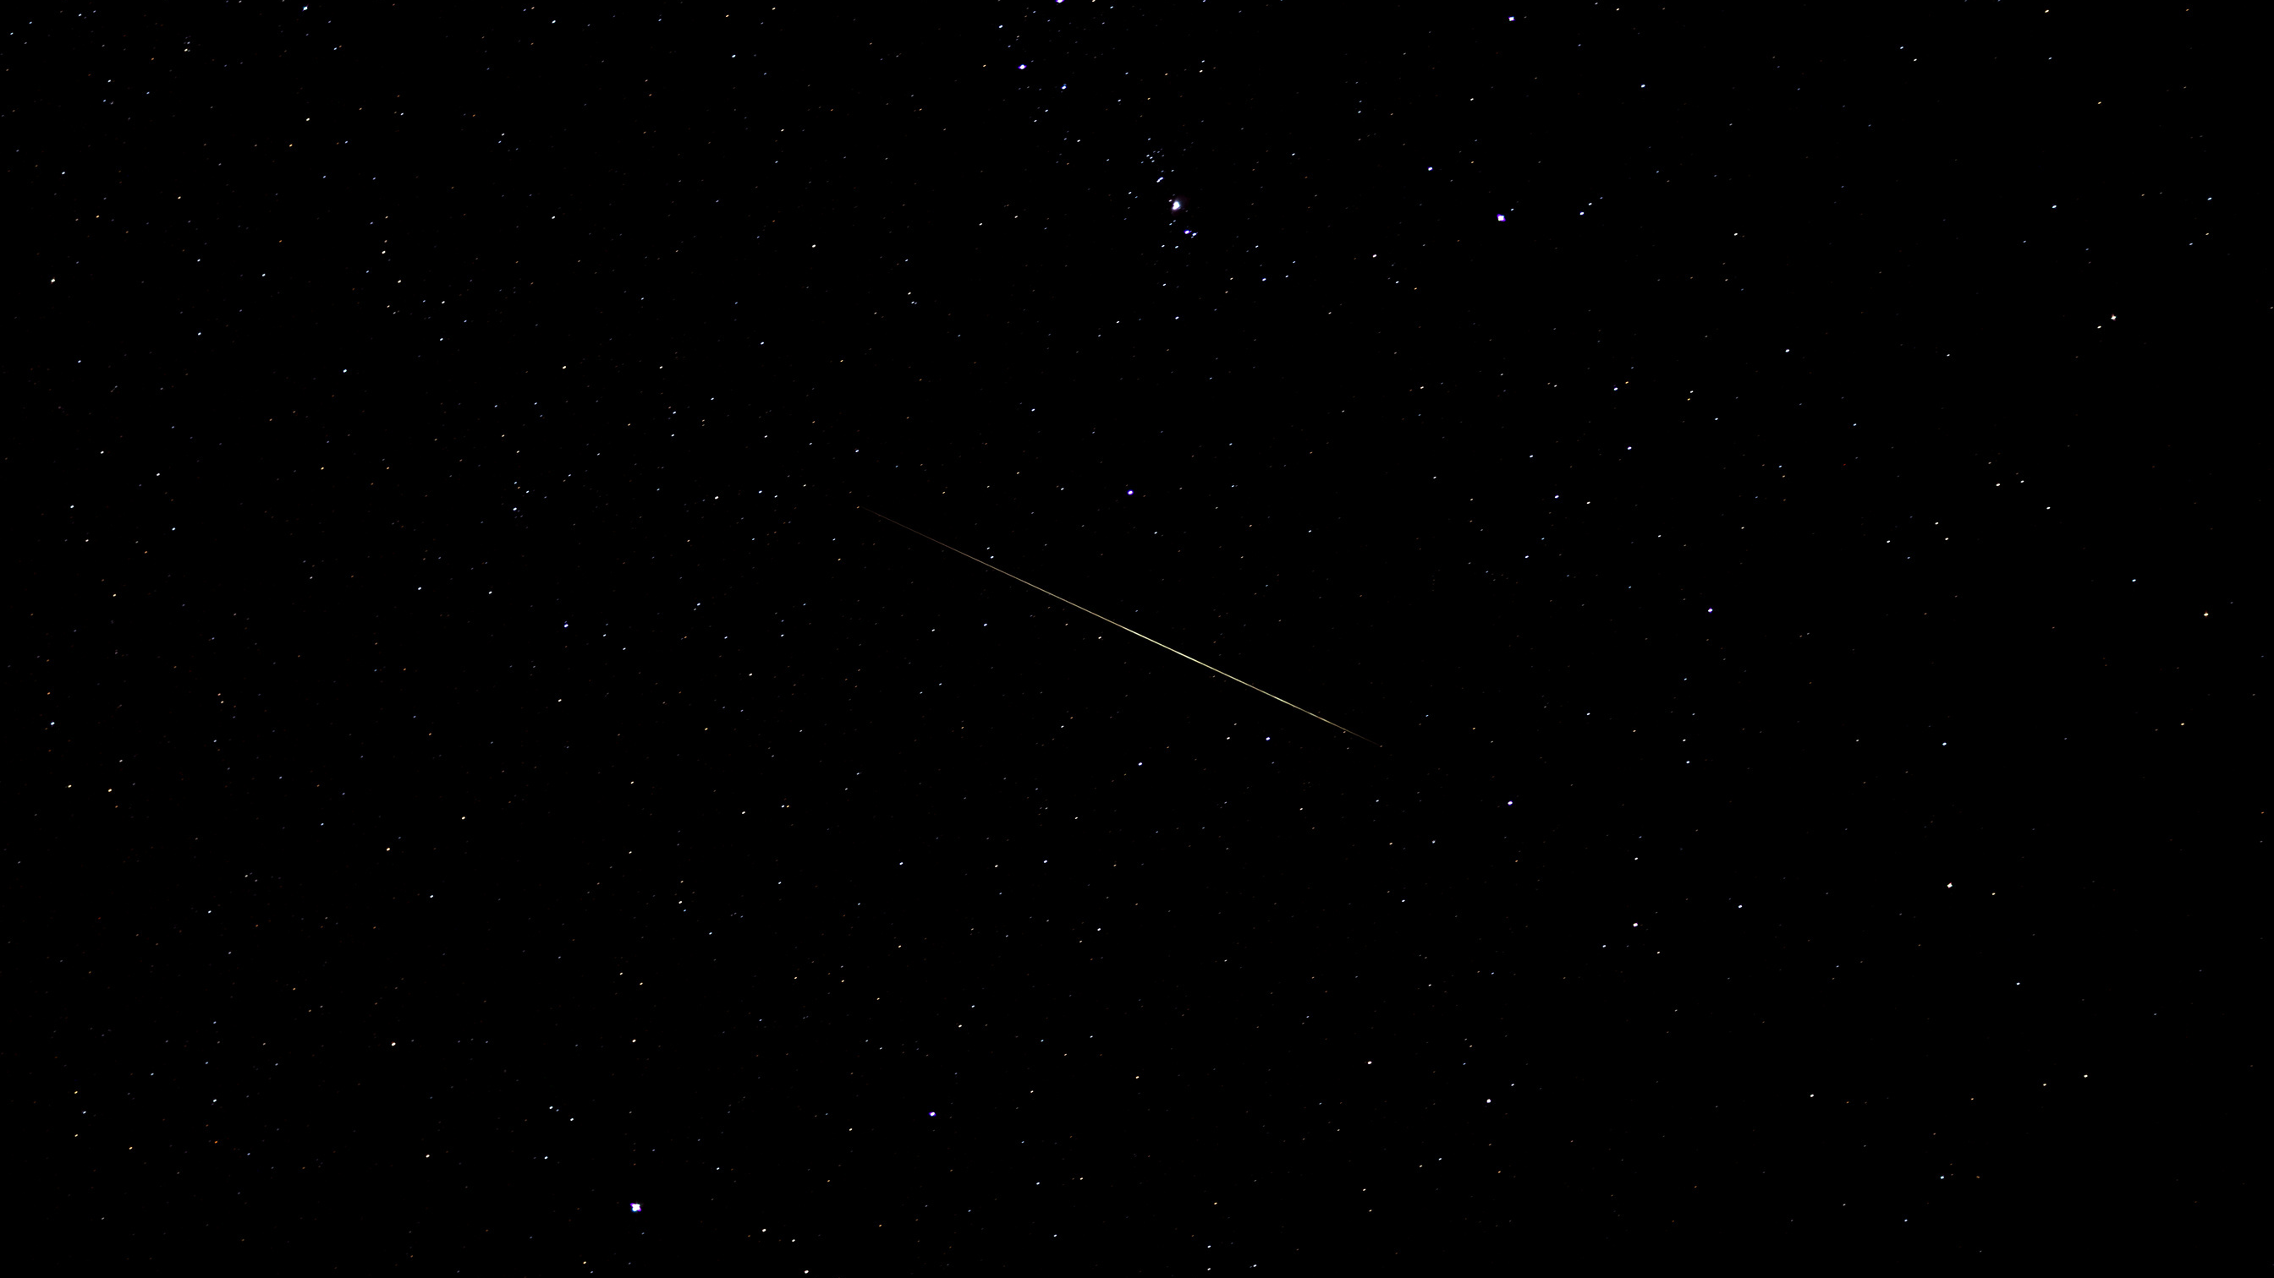





HÀNH TINH ÁNH SÁNG

Slide 24

HƯỚNG DẪN SỬ DỤNG TRƯỚC KHI DÙNG
Slide 4:
Nhấn lần 1 vào từng hành tinh để chuyển sang slide câu hỏi.
Sau khi quay trở lại:
Nếu học sinh trả lời đúng, nhấn lần 2 vào từng hành tinh để biến mất.
Nếu học sinh trả lời sai, không nhấn gì cả.
Thực hiện cho đến khi hết câu hỏi.
Nhấn vào nút nguồn màu vàng để chuyển sang slide 13.
Từ slide 5 đến slide 12, sau khi học sinh trả lời xong, nhấn vào Mặt Trời để quay lại slide bảng câu hỏi (slide 4)

Slide 25


Các hành tinh trong hệ Mặt Trời của chúng mình đang bị một thế lực bóng tối hút mất năng lượng và ánh sáng. Các bạn hãy giúp chúng mình tìm lại năng lượng và ánh sáng bằng cách trả lời đúng các câu hỏi đang ấn giấu trong mỗi hành tinh nhé!!!

Slide 26
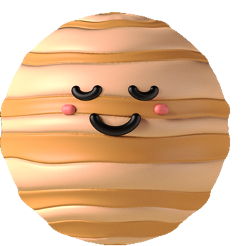
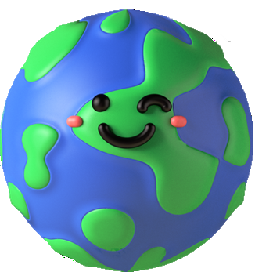
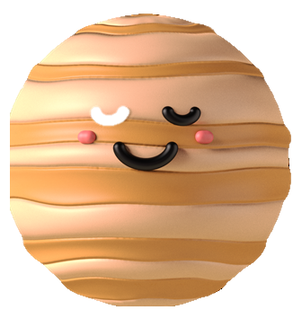
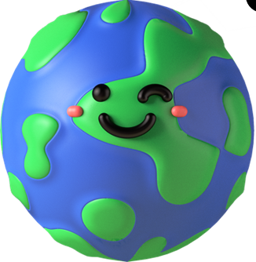
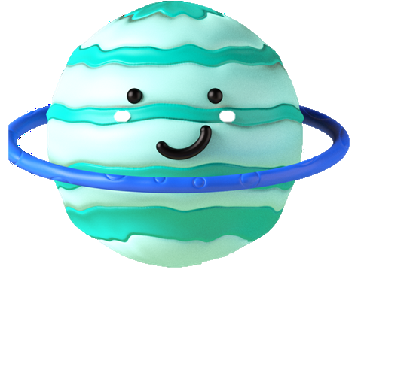

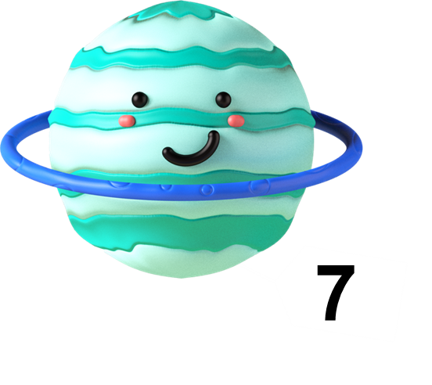


Notes:
Nhấn lần 1 vào từng hành tinh để chuyển sang slide câu hỏi.
Sau khi quay trở lại:
Nếu học sinh trả lời đúng, nhấn lần 2 vào từng hành tinh để biến mất.
Nếu học sinh trả lời sai, không nhấn gì cả.
Thực hiện cho đến khi hết câu hỏi.
Nhấn vào nút nguồn màu vàng để chuyển sang slide 13.

Slide 27



Câu hỏi 1: Thuật toán tìm kiếm tuần tự thực hiện mấy bước?
8 bước
Notes:
- Nhấn vào Mặt Trời để quay lại slide bảng câu hỏi (slide 4)

Slide 28


Câu hỏi 2: Nếu không được sắp xếp, thuật toán tìm kiếm nhị phân không thể?
Thu hẹp phạm vi tìm kiếm
Notes:
- Nhấn vào Mặt Trời để quay lại slide bảng câu hỏi (slide 4)

Slide 29


Câu hỏi 3: Trước khi thực hiện thuật toán tìm kiếm nhị phân thì cần?
Sắp xếp danh sách tên khách hàng
Notes:
- Nhấn vào Mặt Trời để quay lại slide bảng câu hỏi (slide 4)

Slide 30
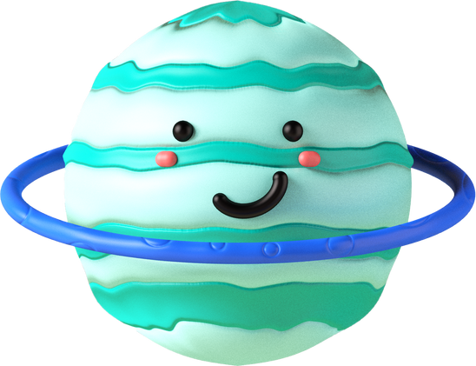

Câu hỏi 4: Có mấy bước để mô tả thuật toán tìm kiếm nhị phân?
5 bước
Notes:
- Nhấn vào Mặt Trời để quay lại slide bảng câu hỏi (slide 4)

Slide 31


Cảm ơn các bạn đã giúp chúng mình lấy lại năng lượng và ánh sáng! Chúng mình sẽ tặng cho bạn một ngôi sao may mắn thay cho lời cảm ơn nhé!!!

Slide 32
HƯỚNG DẪN
VỀ NHÀ
Ôn lại kiến thức đã học.
Làm bài tập trong Sách bài tập Tin học 7.
Đọc và tìm hiểu trước Bài 16: Thuật toán sắp xếp.

Slide 33
CẢM ƠN CÁC EM ĐÃ LẮNG NGHE!

